Slide 1
Лига прикладных
кейс-чемпионатов
«Разработка новой технологии
обработки детали с целью
исключения появления
стружки»
МашТех

Slide 2
Информация о компании
Курский электроаппаратный завод (КЭАЗ) — ведущий отечественный разработчик и производитель электротехники с 1945 года.
Более 23 000 наименований продукции КЭАЗ представлены торговыми марками «КЭАЗ» и «KEAZ Optima», под которыми производятся продукты, строго соответствующие заявленным характеристикам и предназначенные для разных ценовых сегментов рынка.
Аппараты КЭАЗ надежно защищают энергосистемы важнейших стратегических объектов страны: АЭС, ТЭЦ, подстанции МРСК, Министерства обороны, военные корабли и подводные лодки, подвижные составы РЖД.
Продукция завода представлена во всех крупных городах России и ближнего Зарубежья.
ДИРЕКЦИЯ ПО МАРКЕТИНГУ КЭАЗ
Дирекция объединяет в себе высококвалифицированные кадры, владеющие знаниями многих областей, в том числе из электротехники, экономики, маркетинга, проектного управления.
Дирекция по маркетингу КЭАЗ занимается:
• анализом рынка и предпроектными исследованиями
• постановкой на производство новых видов продукции и дальнейшем сопровождением серийного производства до окончания проекта
УПРАВЛЕНИЕ РАЗРАБОТКИ НВА
Управление выполняет функции по разработке конструкторской
документации для производства качественной, надёжной и обширной номенклатуры выпускаемых изделий.
Управление состоит из 7 отделов по направлениям (Заместитель начальника
Управления НВА, Отдел ПРА, Отдел АСВ, Отдел МСВ и DIN, Отдел ВР и ПП, Отдел МССВ, Отдел Корпусы и боксы).

Slide 3
Информация о компании
ПРОИЗВОДСТВО КОМПАНИИ ПРЕДСТАВЛЕНО СЛЕДУЮЩИМИ ЦЕХАМИ:
Инструментальный цех
Инструментальный цех занимается производством изделий для дальнейшего изготовления собственной продукции КЭАЗ. Производит специальный режущий инструмент и технологическую оснастку для производства. Также ИЦ располагает всеми техническими возможностями для оказания услуги и ремонта существующих инструментов.
Гальвоно-штамповочный цех
Состоит из заготовительного участка, участка штамповки, гальваники и лазерной резки. После прохождения всех операций в штамповочном цехе детали попадают на гальванический участок, где их покрывают разными видами покрытий. В нашем производстве есть 9 видов
гальванообработки.
На площадке Индустриального парка «СОЮЗ» был установлен лазерный комплекс, позволяющий
обрабатывать сталь толщиной до 14 мм, а так же листогибочный пресс, позволяющий гнуть детали, длиной 2 метра при толщине 4 мм.
Механический цех
Состоит из 4-х участков: токарных автоматов,
нестандартного (специального) оборудования, пружинонавивочного оборудования, холодной высадки.
Цех пластмассовых изделий
Состоит из участка литья, где перерабатывают термопластичные материалы, и прессового участка. Цех пластмасс производит корпусные и внутренние детали автоматических выключателей, а так же корпуса различных электронных приборов.

Slide 4
Информация о компании
ПРОИЗВОДСТВО КОМПАНИИ ПРЕДСТАВЛЕНО СЛЕДУЮЩИМИ ЦЕХАМИ:
Сборочный цех
В СБЦ происходит сборка, регулировка, контроль и упаковка готовой продукции, которая затем передается на склад готовой продукции для реализации клиентам. В настоящее время в сборочном цехе уже на всех участках внедрена системы «Бережливого производства». Сотрудники работают в ячейках. Это позволило значительно повысить производительность труда, сократить сроки выполнения заказов, оптимизировать запасы комплектующих.
Все сотрудники – начиная от сборщика и заканчивая директором сборочного производства – вовлечены в непрерывное совершенствование производственных процессов. По сравнению с конвейером, ячейка занимает площадь в 1,5 раза меньше.
Служба продаж КЭАЗ
Служба региональных продаж – лучшие представители работают в 116 регионах страны и 8 региональных представителей в странах ближнего зарубежья, расширяя географию использования продукции КЭАЗ. Разветвленная дилерская сеть, состоящая из 150 партнёров, позволяет клиентам приобретать наши продукты во всех регионах РФ и СНГ. Современные склады КЭАЗ расположены в Курске, Подмосковье, Екатеринбурге, Новосибирске, Казахстане и Самаре, чтобы сокращать время доставки продукции и сделать партнёрство с КЭАЗ ещё более удобным для наших потребителей.
Всё это помогает реализовать большее количество продукции КЭАЗ, что гарантирует энергобезопасность
России и стран СНГ.

Slide 5
Описание проблемы
Применить новую технологию в изготовлении детали из материала Пруток ДКРНТ/ДКРНП ЛС59-1 ГОСТ Р52597-2006 с целью исключения появления стружки внутри резьбы.
В качестве предлагаемого инструмента допускается использование метчиков или раскатников.

Slide 6
Задачи
Задачи кейса:
Разработка новой технологии обработки детали с целью исключения появления стружки в глухой резьбе М4.
Ожидаемый эффект:
Получения готовой детали в соответствии с конструкторской документацией без наличия стружки внутри резьбы.
Дополнительная информация:
- Конструкторский чертеж Гайка М4;
- Деталь массового выпуска. Средний выпуск в месяц 100000
деталей.

Slide 7
Требования к решению
Презентация Microsoft Office PowerPoint не более 20 слайдов формата А3, включая:
Слайд 1. Титульный слайд, который должен содержать следующею информацию:
название кейса, логотип команды, ФИО капитана, ВУЗ, контакты.
Слайд 2. Представление команды: фотография, ФИО, специальность, курс, опыт
участия в других кейс-чемпионатах каждого участника.
Дополнительная информация о профессиональных компетенциях участников и достижениях команды.
Основными критериями оценки представленных на конкурс решений являются:
− реализуемость решения
− проработанность решения
− оценка экономического эффекта
− оригинальность и инновационность
− презентация

Slide 8
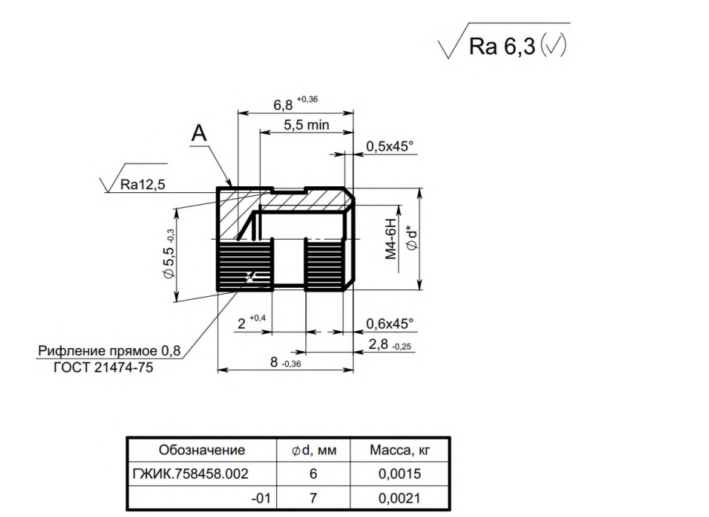
Дополнительные материалы

